Slide 1
Для чего нам светофор
Презентация
консультации для педагогов ДОУ
по ознакомлению старших дошкольников
с правилами дорожного движения
Составила: Чеклецова Т.В.,
Воспитатель 1КК, МАДОУ № 26,
Г. Ивделя

Slide 2
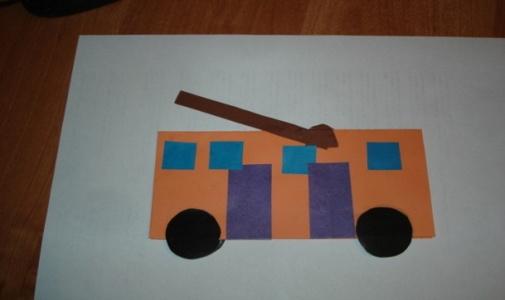
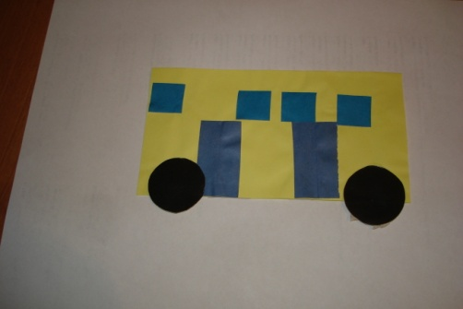

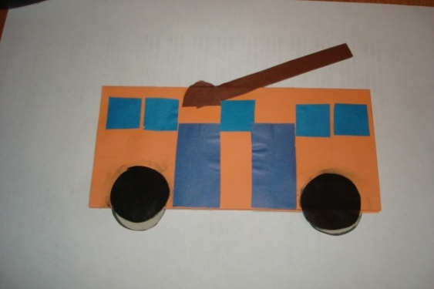

Вспомним нашу проезжую часть:
автобус, троллейбус, трамвай и такси…
Вся мостовая спешит, колесит!
…Сойти с тротуара нам страшно!
Предварительная работа:
Знакомство с различными видами транспорта, его классификация.
Конструирование из бумаги автобуса, троллейбуса.

Slide 3
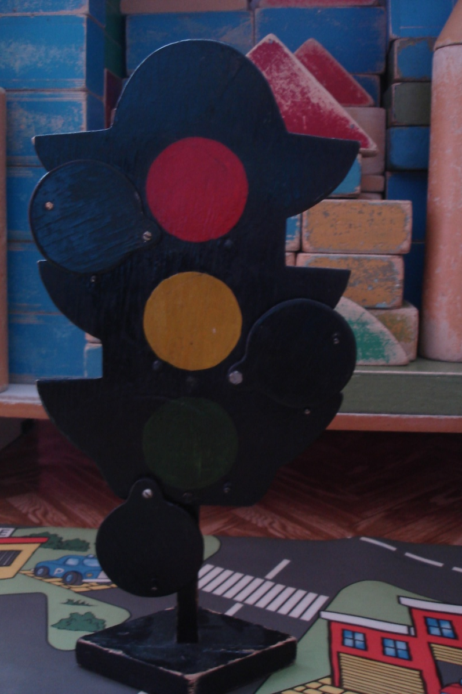
Так как же, скажите, проспект перейти?
А, может быть, очередь тут завести?
А может, кому–небудь нам поручить
За ней справедливо и строго следить?
Кому же поручим мы этот дозор?
Вот тут – то на помощь пришел светофор!
И стал он следить за дорогой в три глаза,
И стал отдавать он такие приказы:
Красный глаз –
стоять приказ.
Желтый глаз мигнет народу –
Приготовьтесь к переходу!
А зеленый загорится– путь свободен
Сам решай:
Можешь смело торопиться,
Можешь топать не спеша.

Slide 4
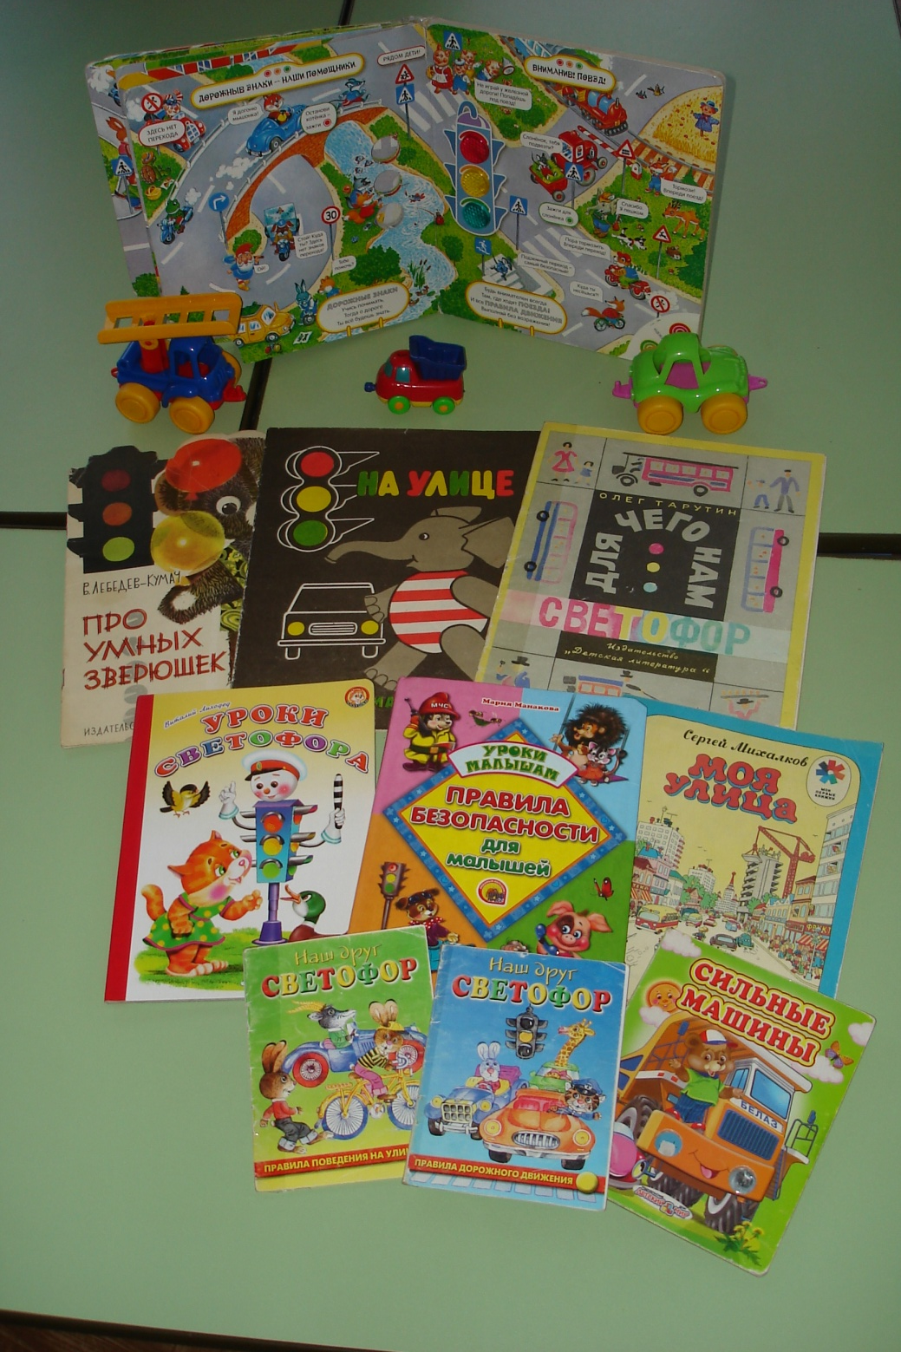
Читаем художественную литературу
для детей на закрепление знаний о
сигналах светофора (на выбор
воспитателя):
С.Булацкий “Мой светофор”
В.Лиходед “Уроки светофора”
О.Тарутин “Для чего нам светофор”
М.Дружинина “Наш друг светофор”
Н.Обухова “На улице”
С.Михалков “Моя улица”
Г.Тумаринсон “Новые дорожные
приключения Буратино”

Slide 5
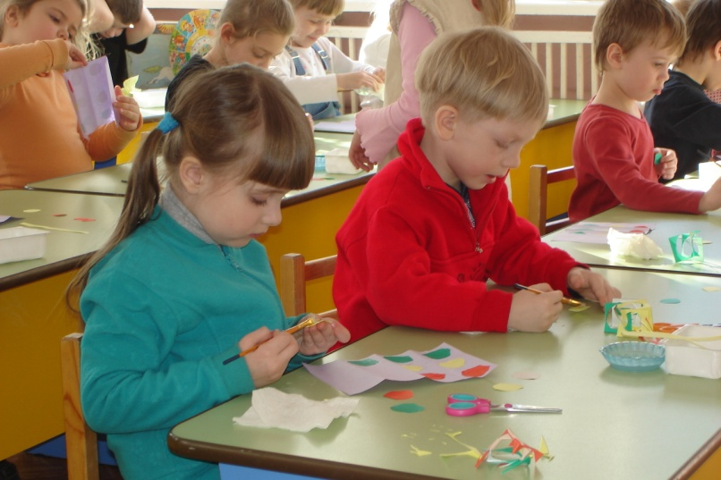
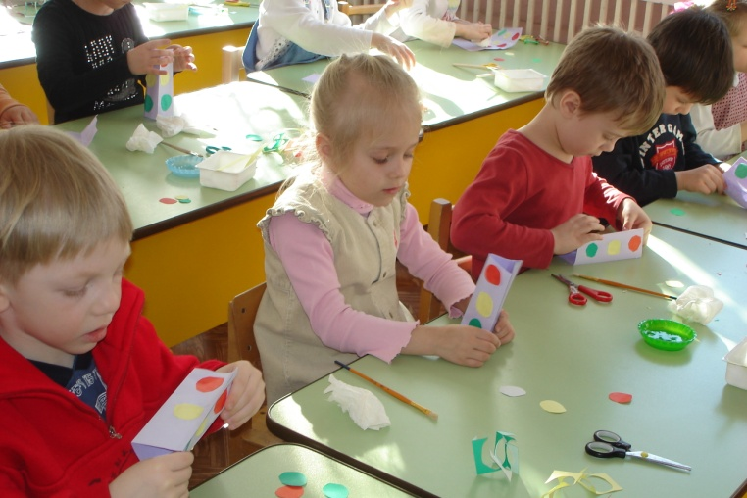
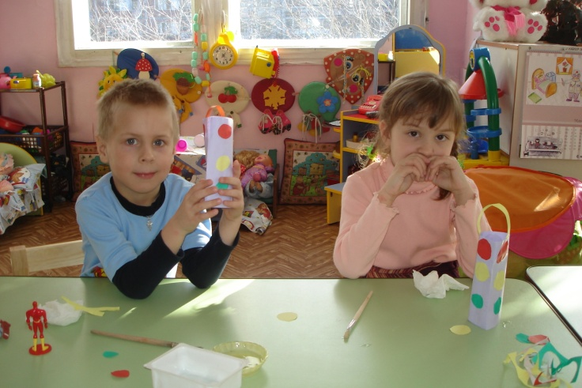
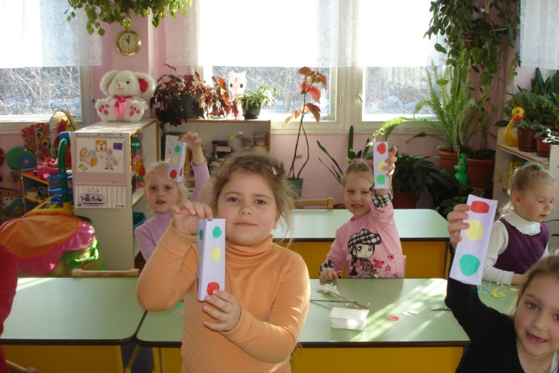
Конструирование светофора из бумаги
Стоп, машина! Стоп, мотор!
Тормози скорей шофер!
Красный глаз глядит в упор –
Это строгий светофор.
Вид он грозный напускает,
Дальше ехать не пускает…

Slide 6
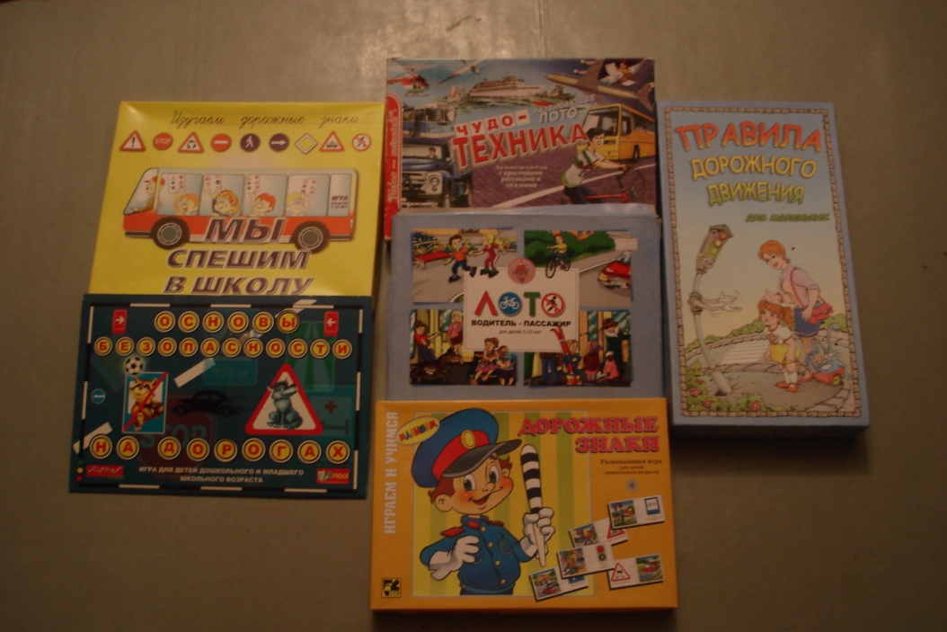
Настольно – печатные игры для закрепления
правил дорожного движения:
“Транспорт” – закрепление знаний об
основных видах транспорта,
его классификации.
“Чудо-техника” – развиваюшее лото.
Знакомство и закрепление
знаний о различных видах
транспорта, стальных
помощниках человека.
“Основы безопасности на дорогах” –
знакомство и закрепление
безопасного поведения
на городских и загородных
дорогах, на пешеходных
переходах.
“
“Правила дорожного движения для маленьких” –
как правильно вести себя на дороге, знакомство с
дорожными знаками.
“Дорожные знаки” – знакомим с дорожными знаками,
опознавательными знаками транспортных средств.
“Мы спешим в школу” – знакомство и закрепление правил
дорожного движения, изучение дорожных знаков.

Slide 7
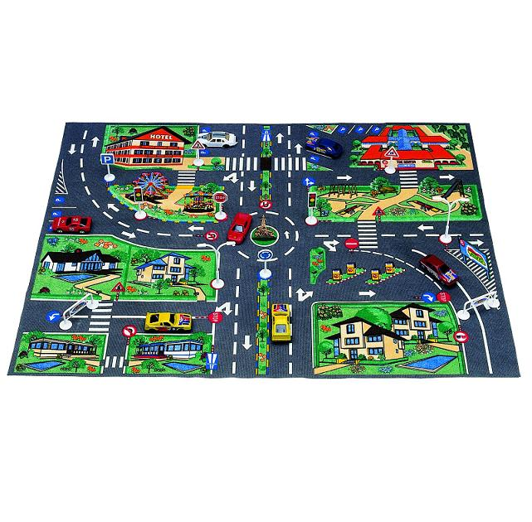
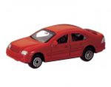
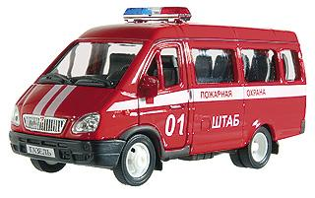
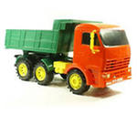
Так же используются
подвижные игры:
“Воробушки и автомобиль”
“ Машины”
“Цветные автомобили”
Сюжетно-ролевые игры
“Улица”
“По дороге в зоопарк”,
и др.

